Slide 1


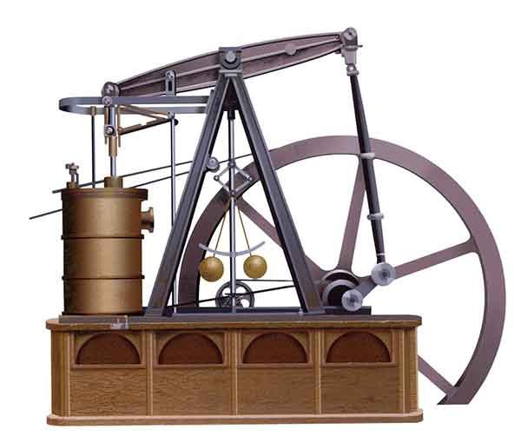
Regulador Centrifugo de watt
José Suárez C.I 20199944
Diego Martínez C.I 26128457
Ermirosa Santiago C.I 23442726
Alfredo Ferreira C.I 26765212
Elix Vivas C.I 22987085
Introducción al control automático

Slide 2
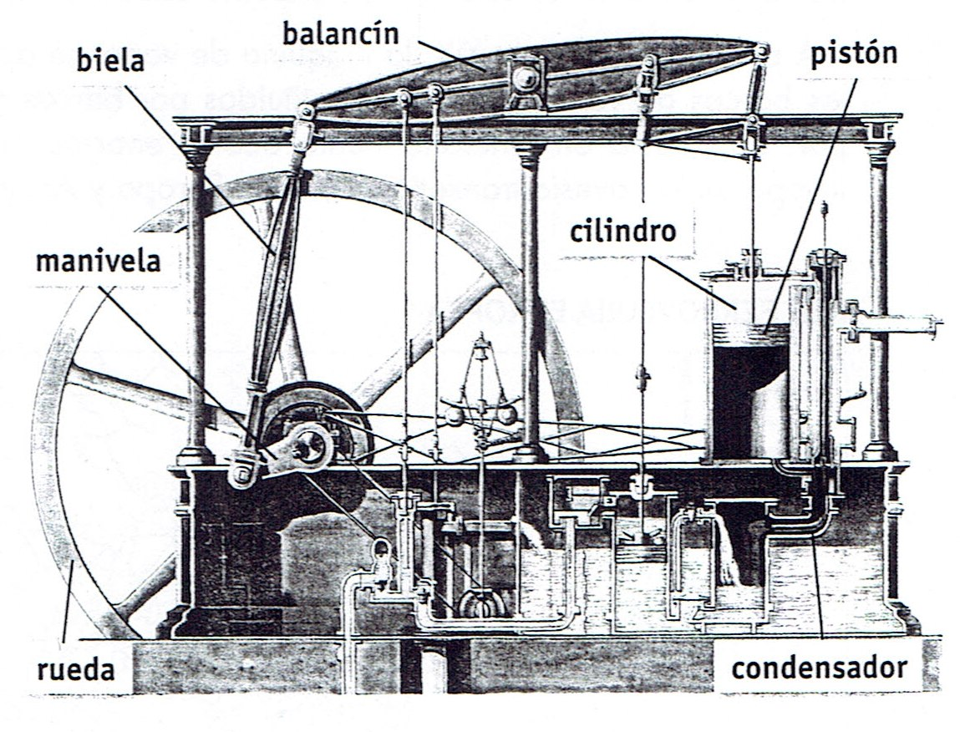
Funcionamiento de la Maquina de vapor de watt

Slide 3
funcionamiento
Maquina de vapor Watt

Slide 4
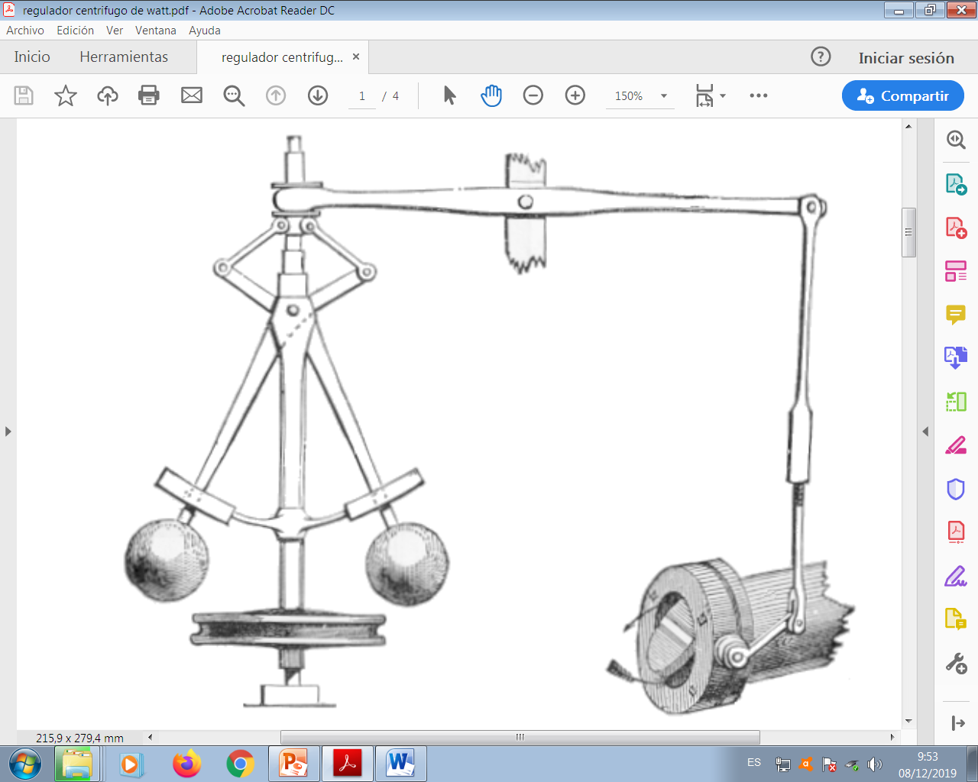
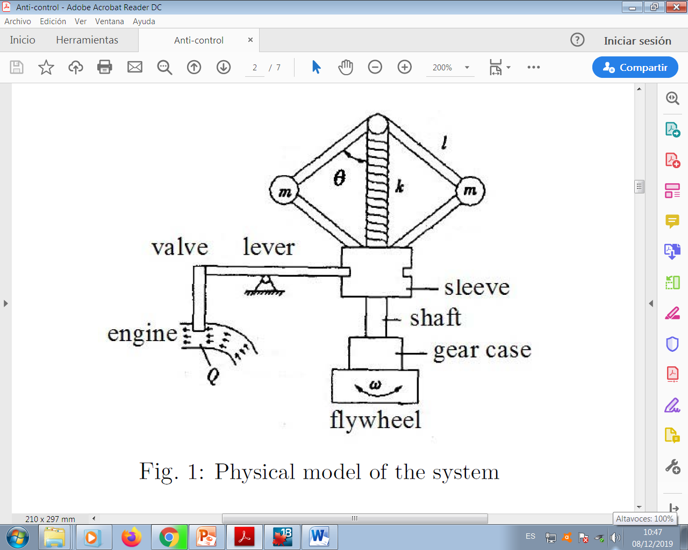
Regulador centrifugo de watt

Slide 5
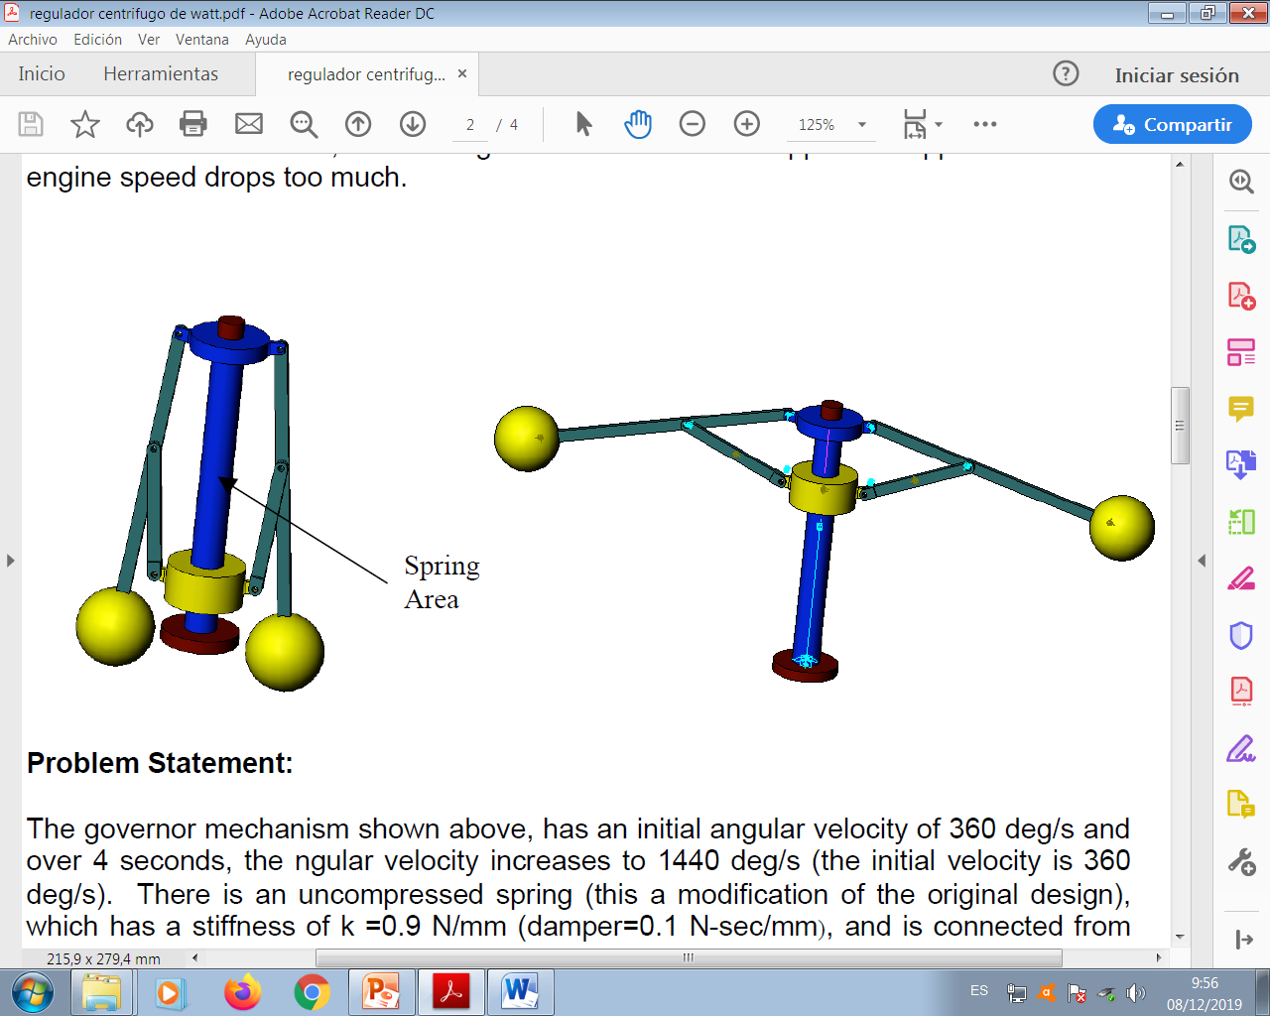
Regulador Centrifugo de watt

Slide 6
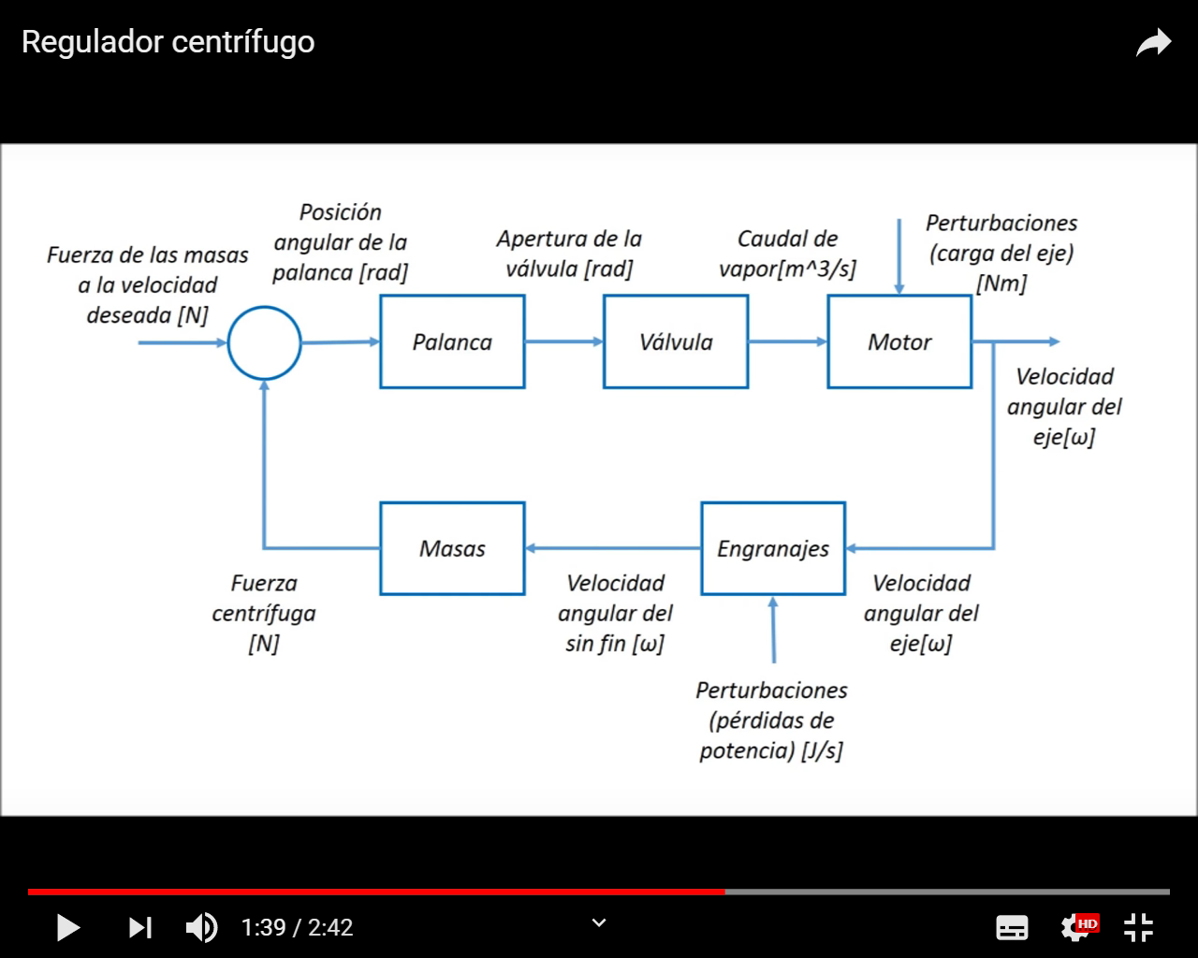
Sistema de control

Slide 7
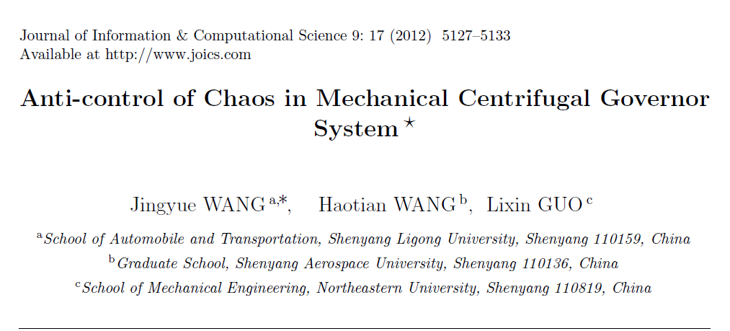
Modelo dinámico y ecuaciones diferenciales de movimiento

Slide 8
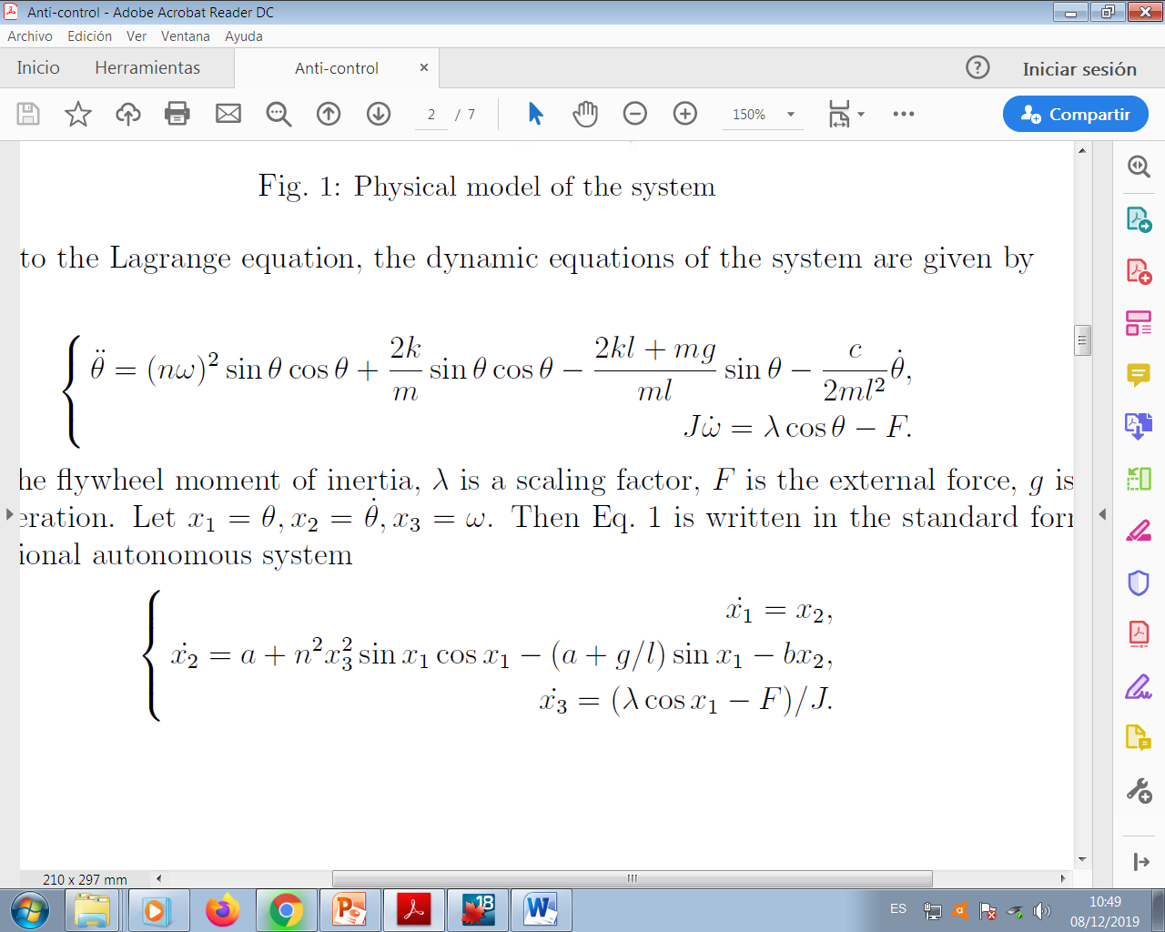
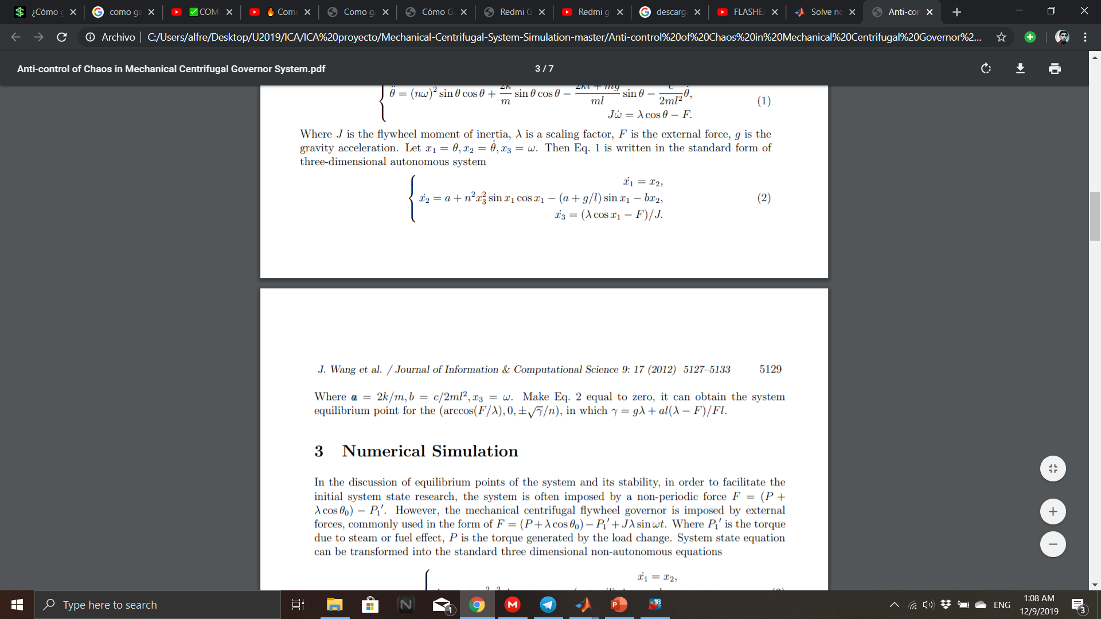
Modelo dinámico y ecuaciones diferenciales de movimiento

Slide 9
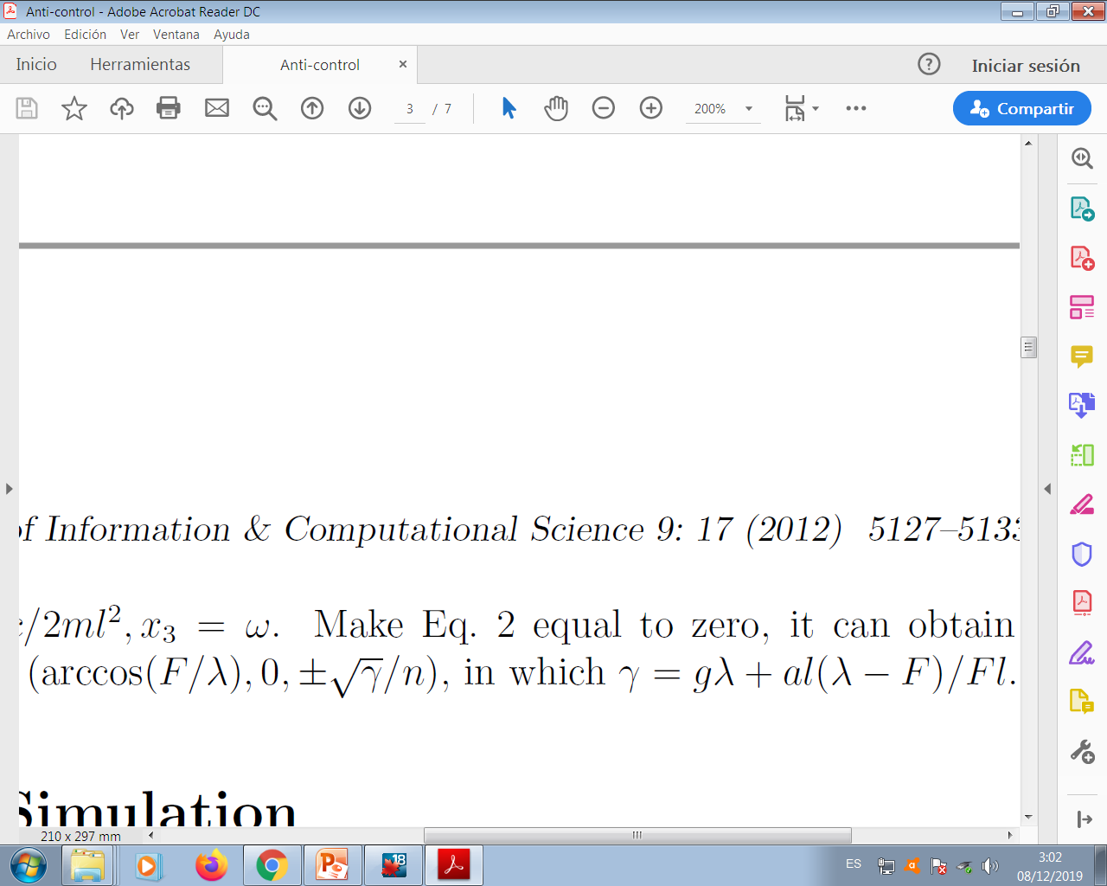
punto de equilibrio

Slide 10
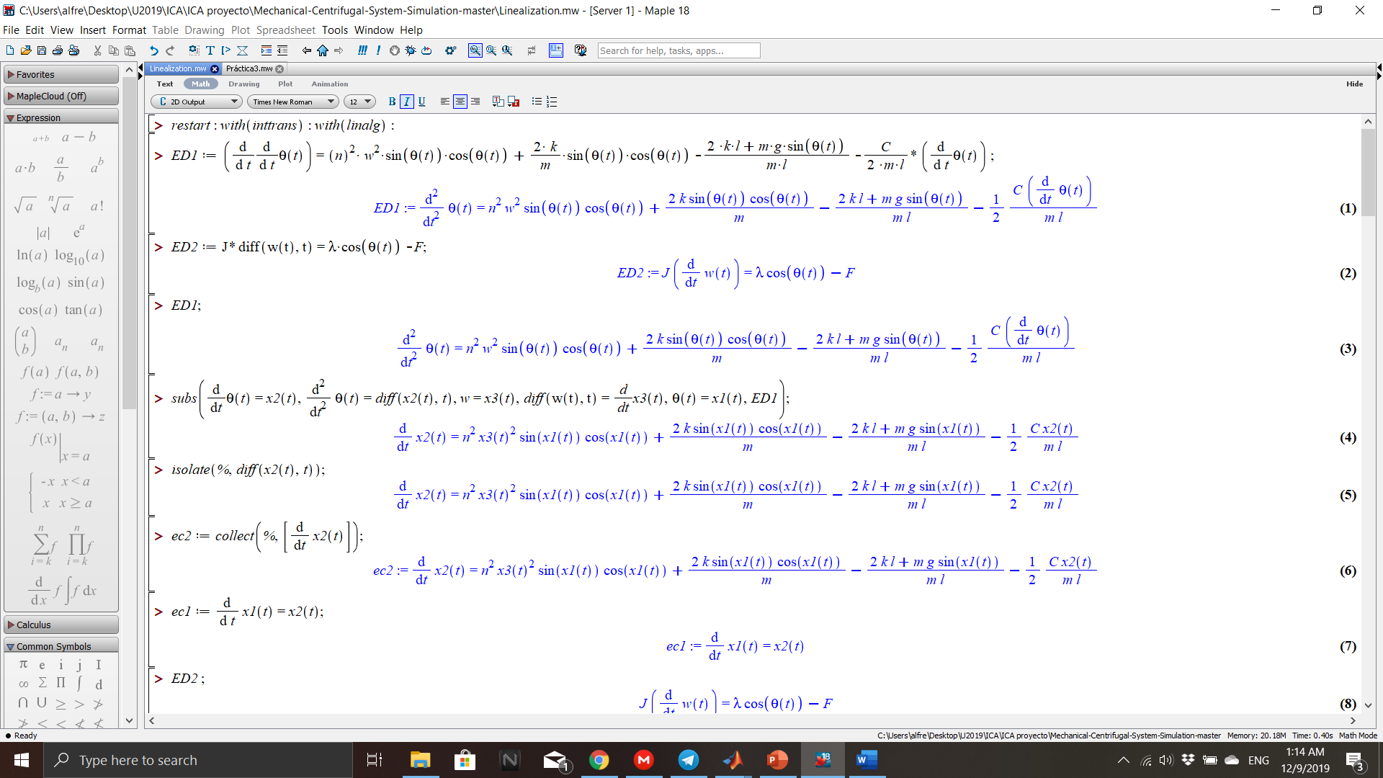
Linealización

Slide 11
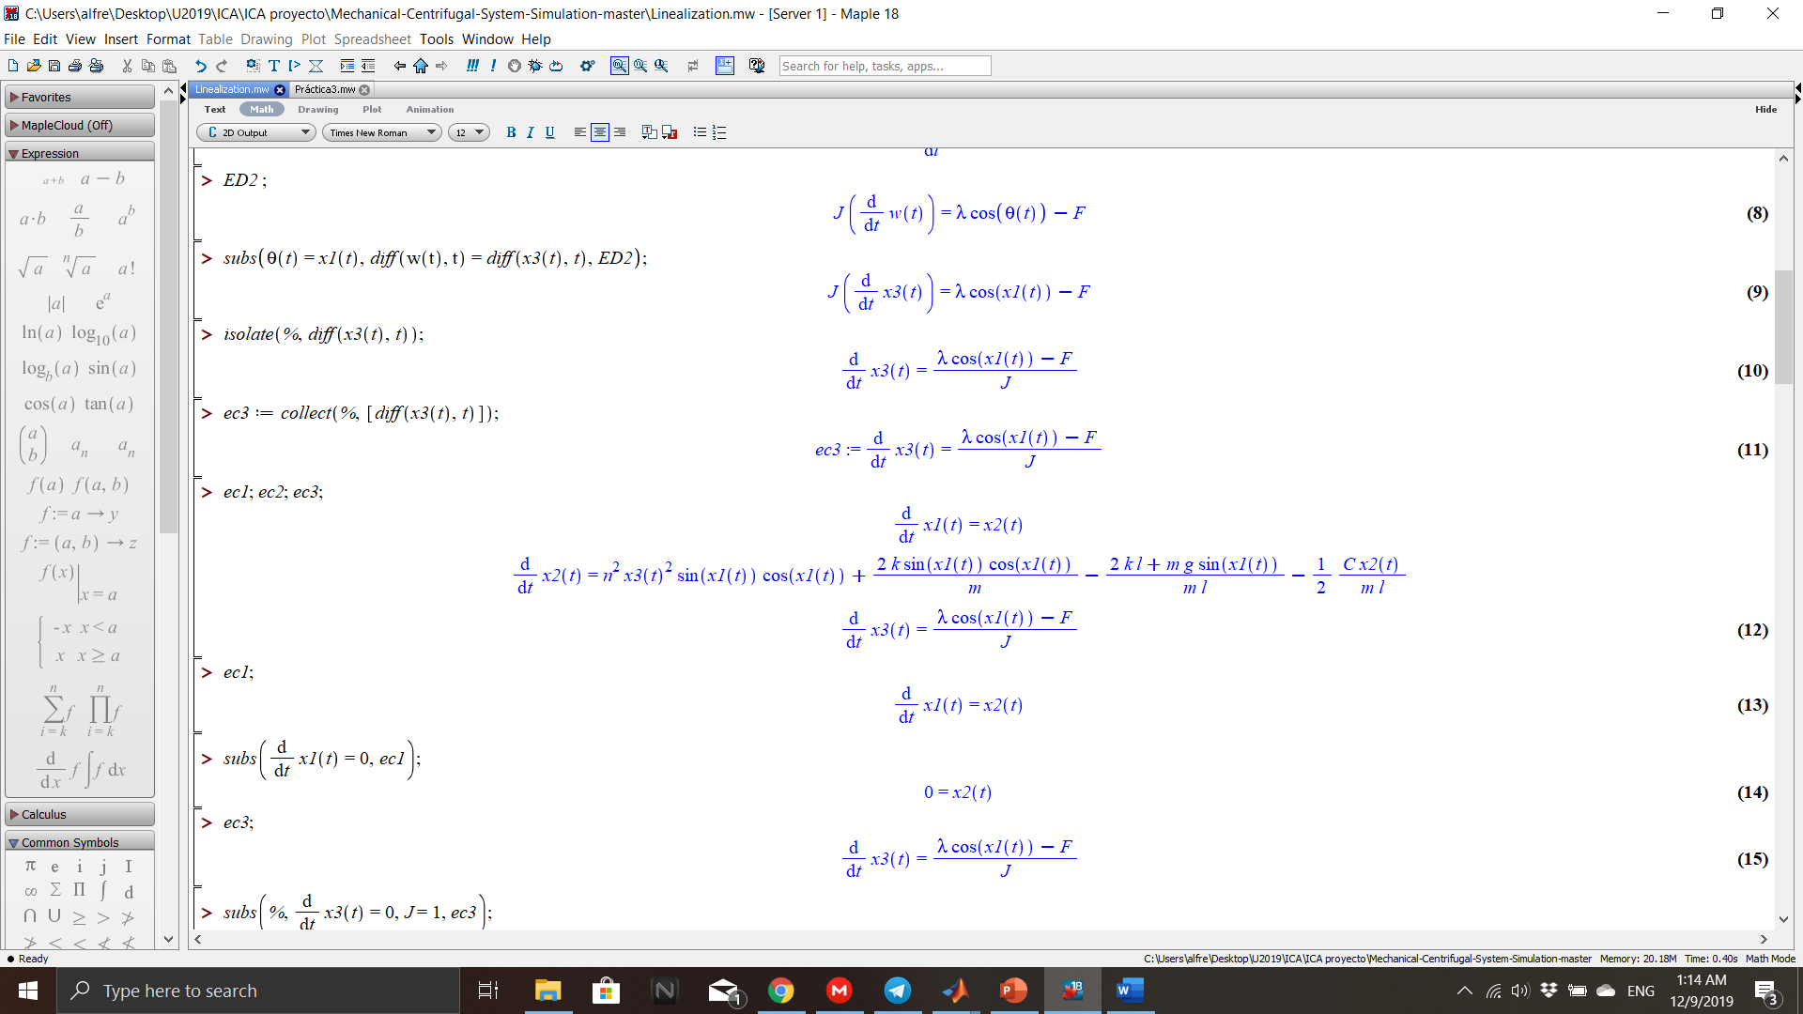
Linealización

Slide 12
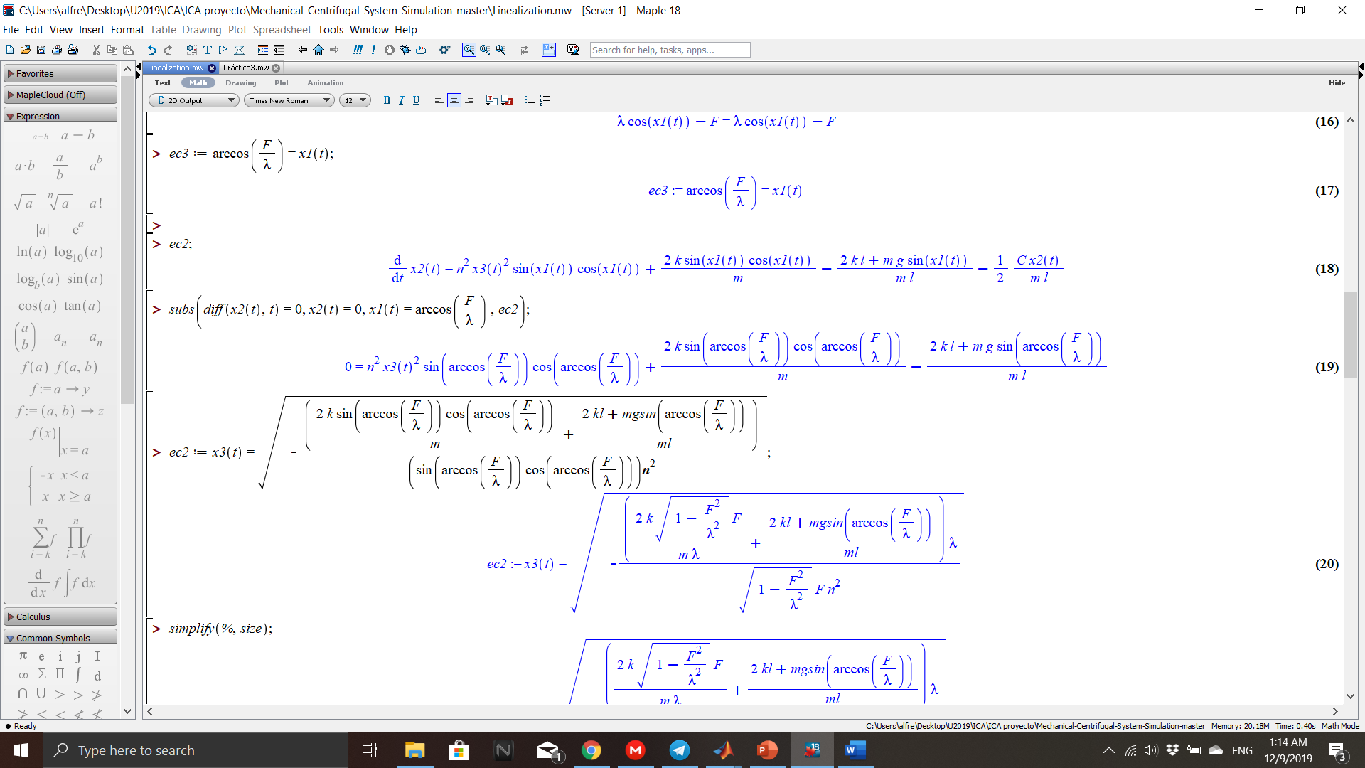
Linealización

Slide 13
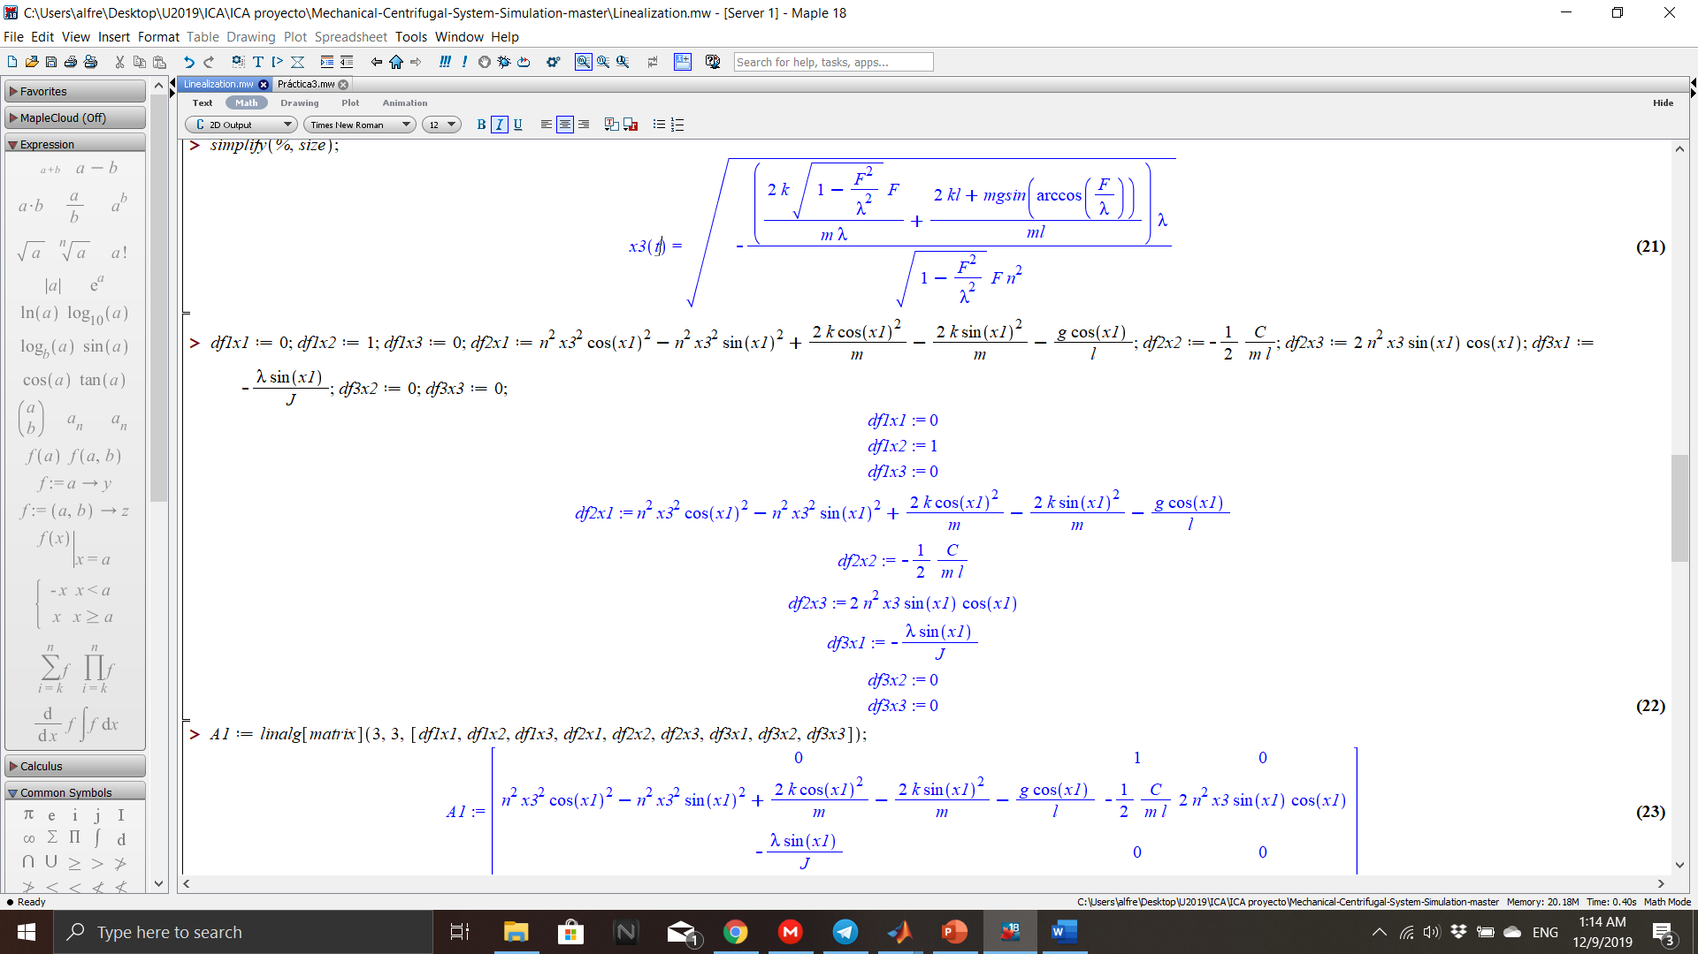
Linealización

Slide 14
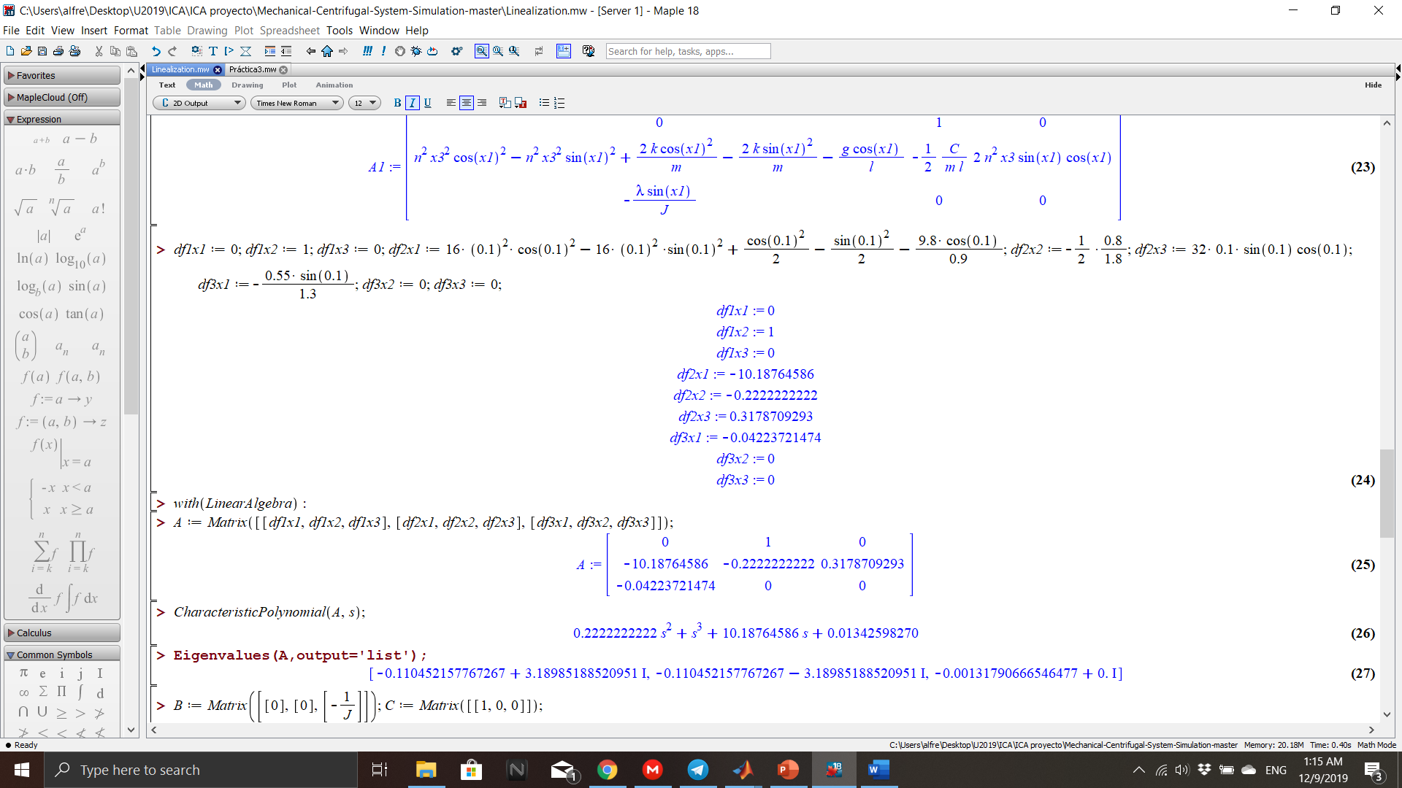
AUTOVALORES

Slide 15
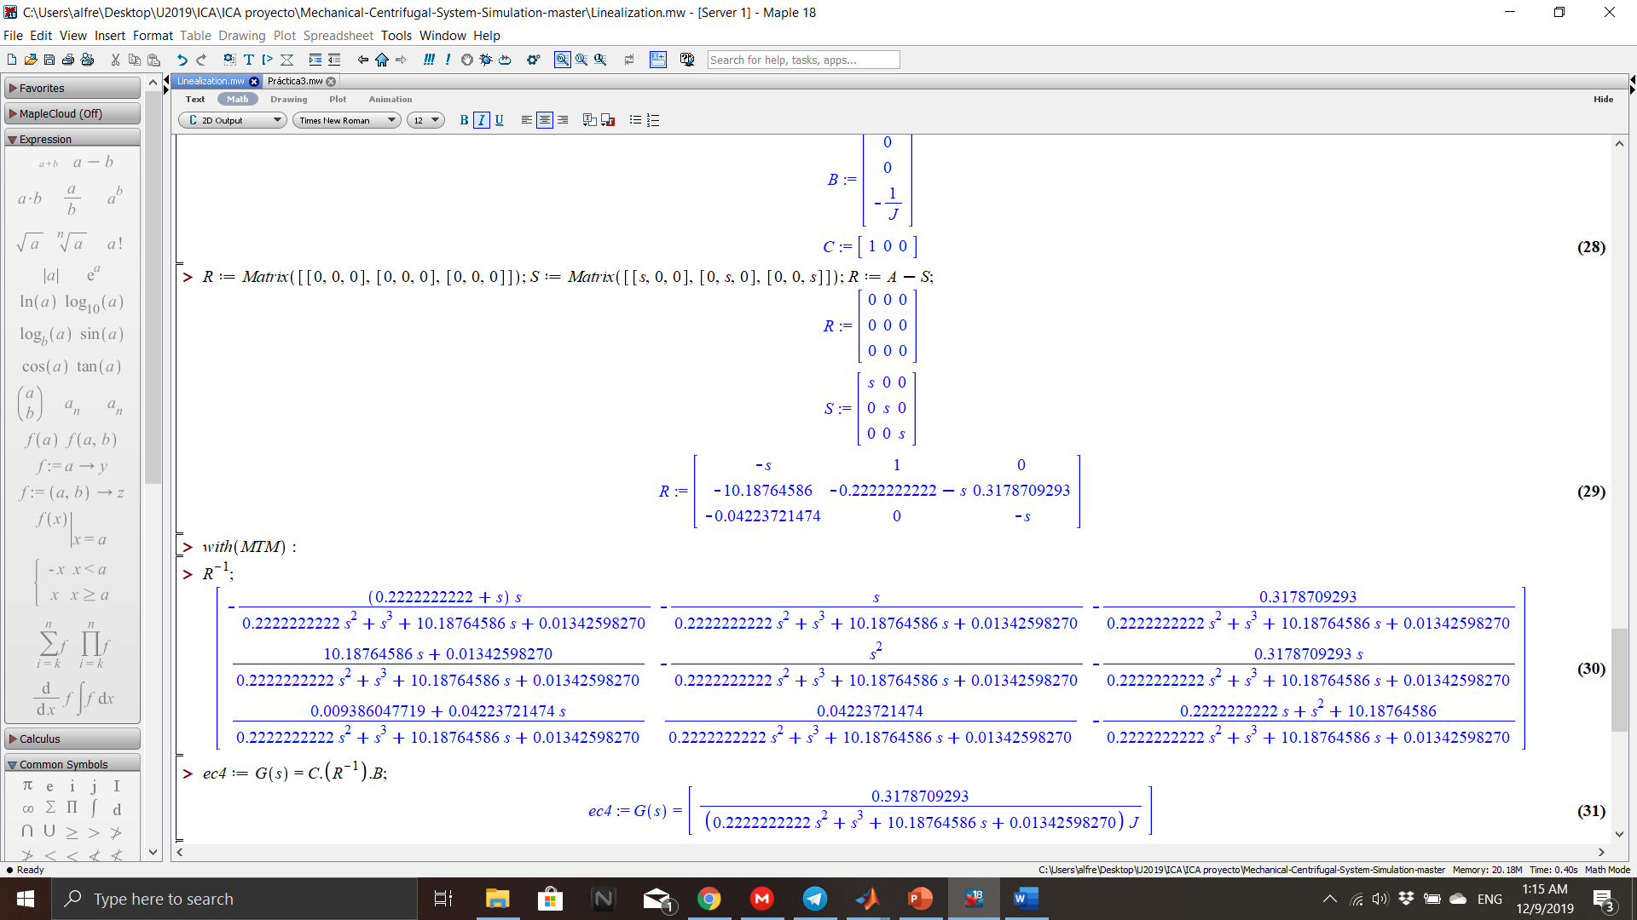
Función de transferencia

Slide 16
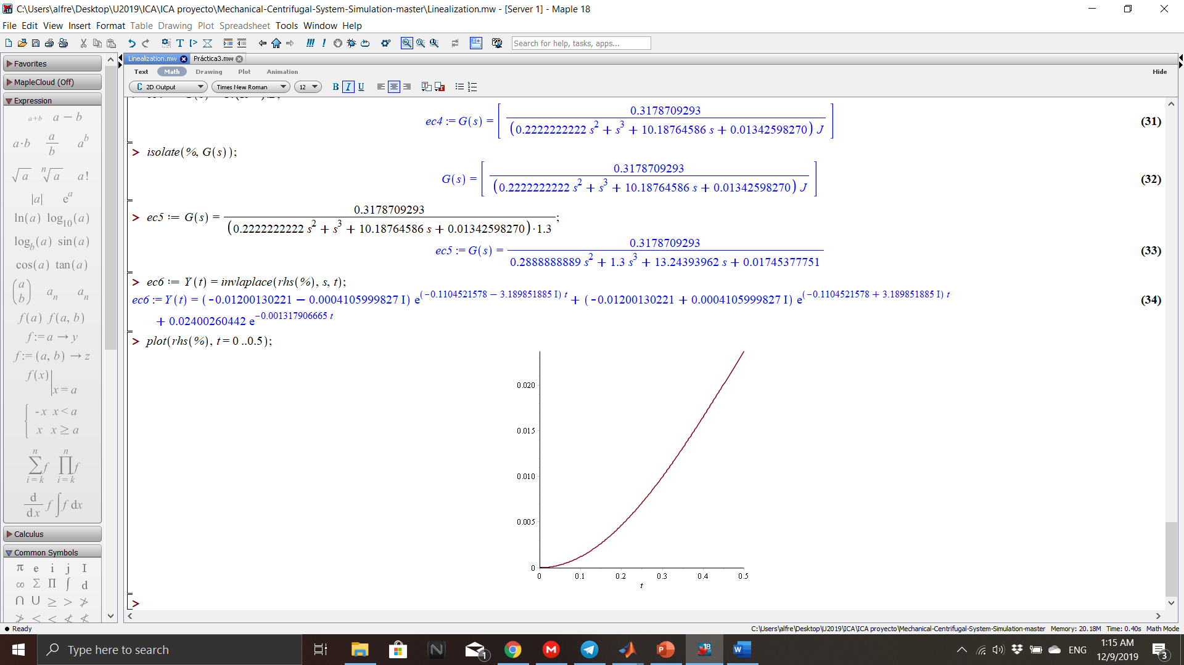
Solución explicita

Slide 17
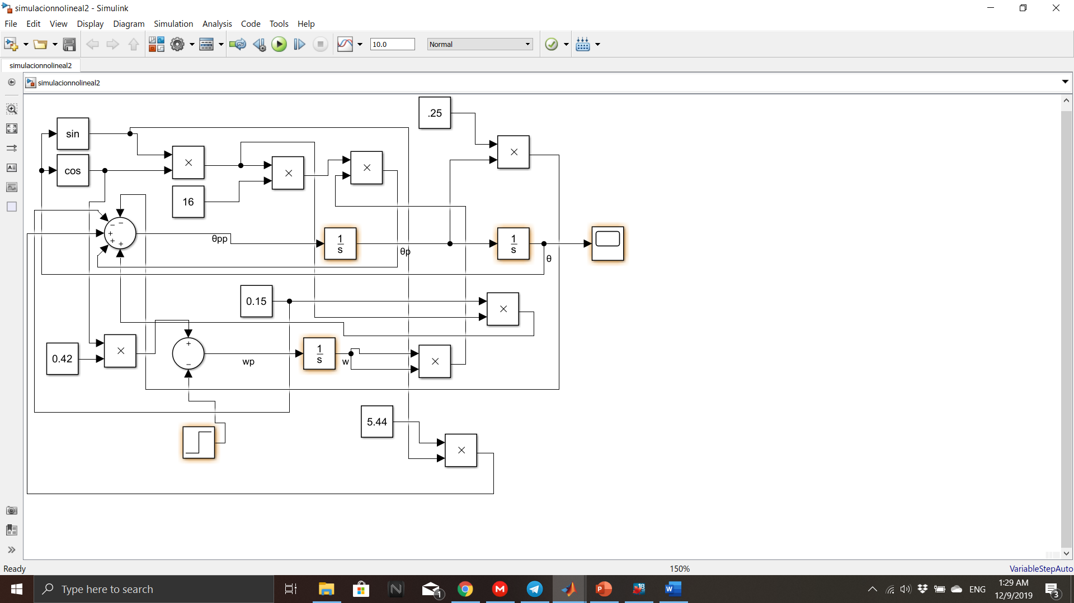
Diagrama de bloque del Sistema inicial

Slide 18
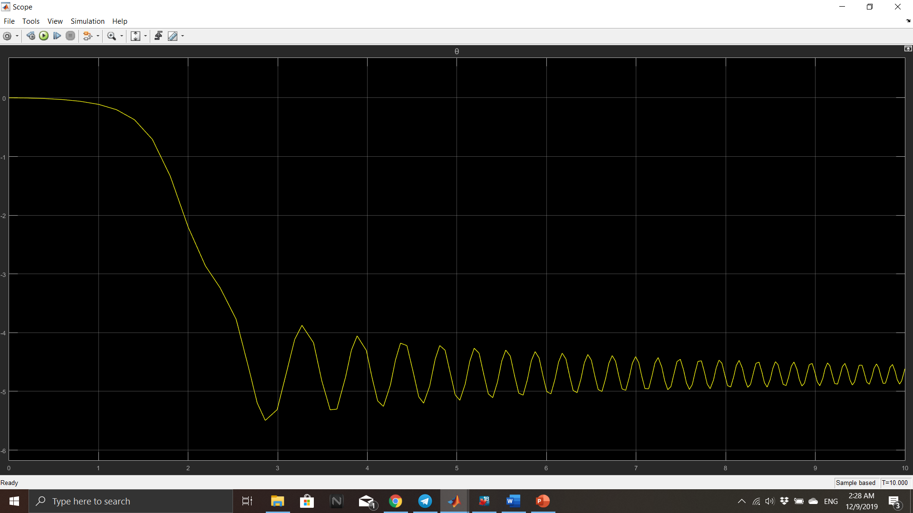
Simulación del sistema inicial

Slide 19
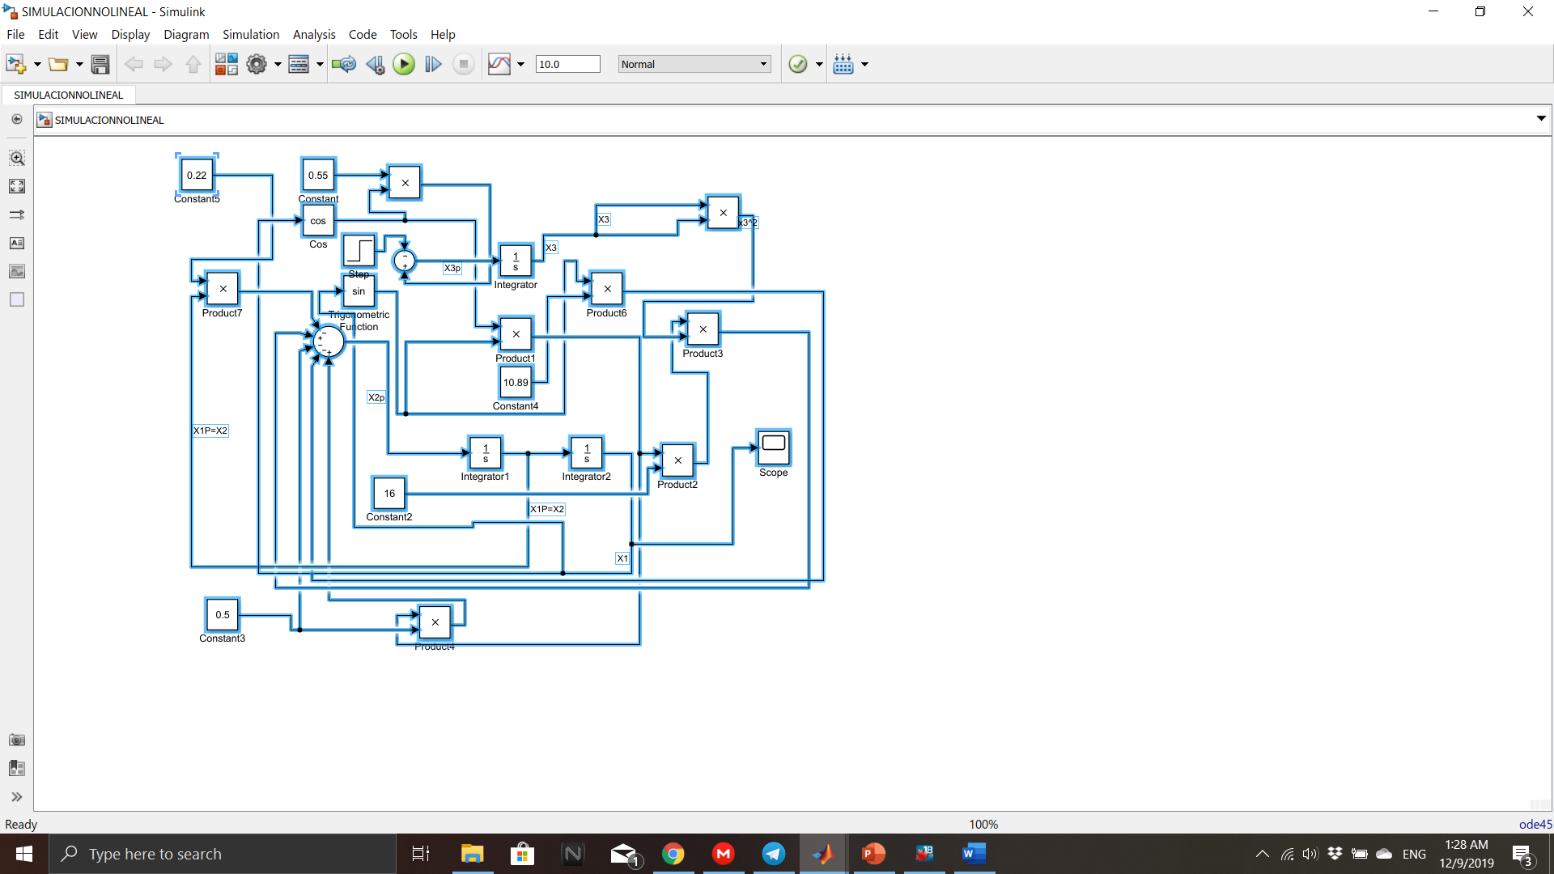
Diagrama de bloque del Sistema no lineal con cambios de variables

Slide 20
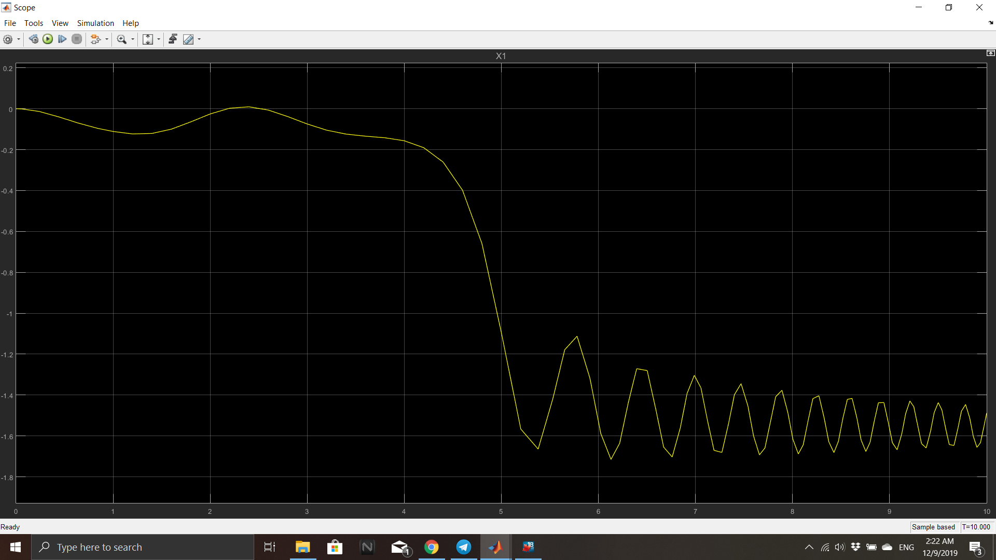
Simulación del sistema inicial cambios de variable

Slide 21
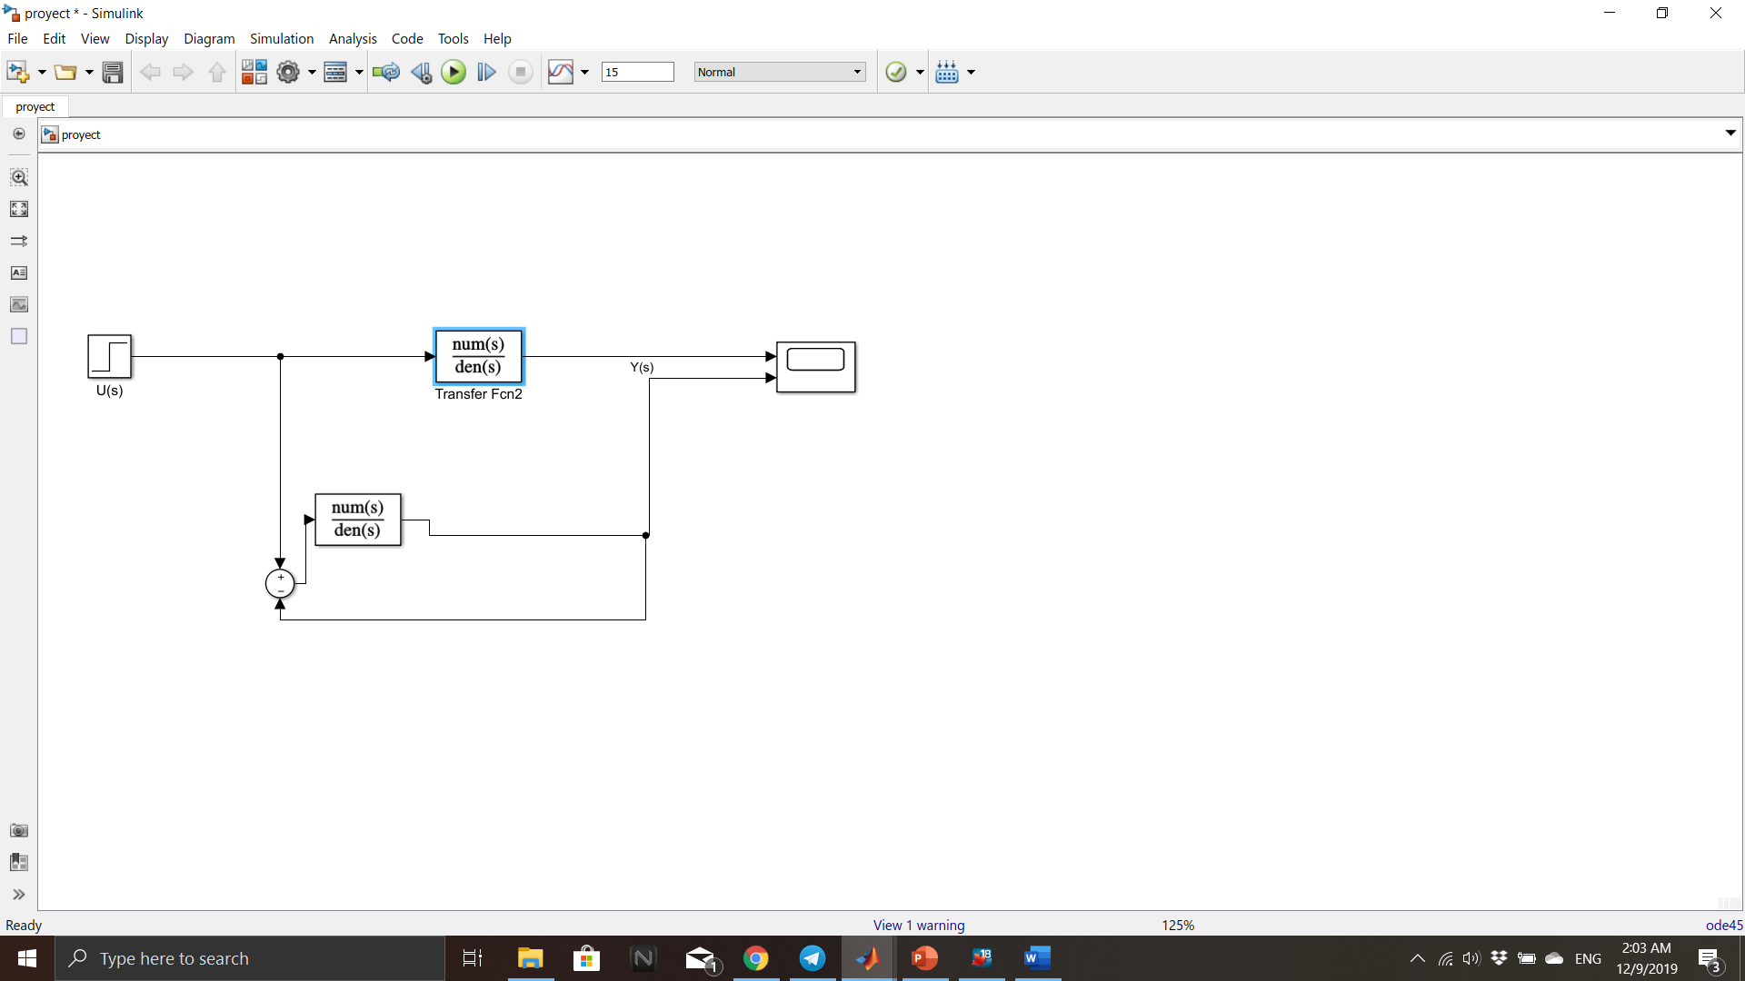
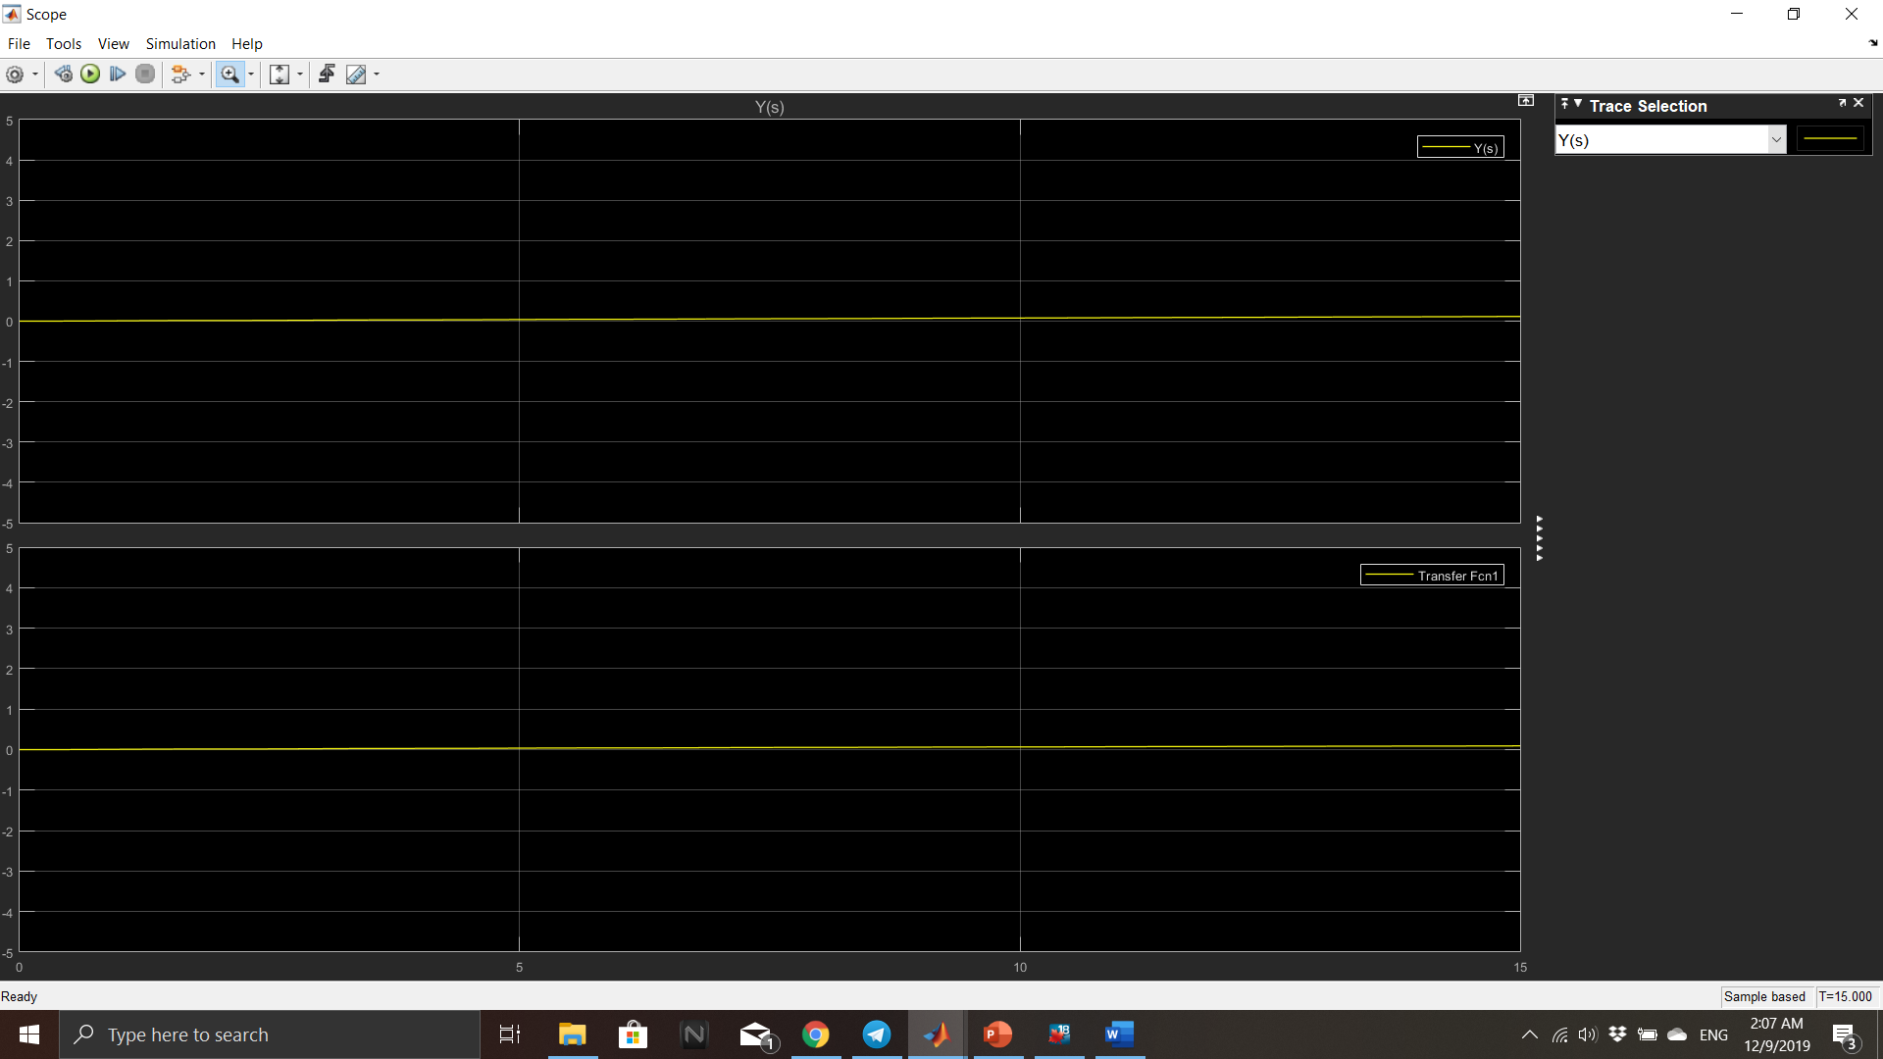
Diagrama de bloque de la función de transferencia (simulación lineal)
Entrada 1/J = 0.77

Slide 22
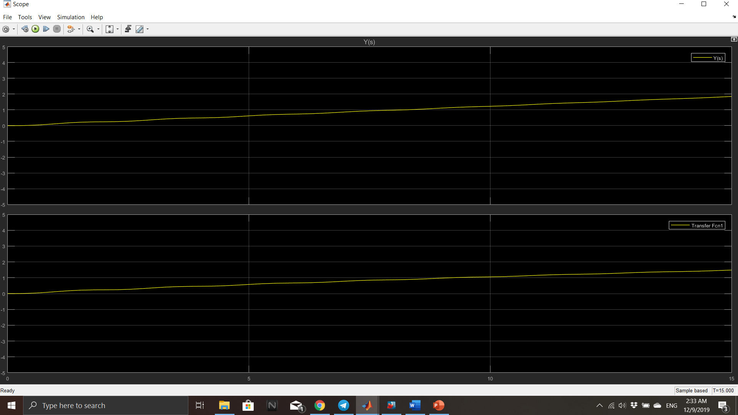
Simulación con otra entrada
Entrada 1/J = 4

Slide 23
Autovalores y estabilidad del Sistema (criterio de routh hurwitz)
 | 1 | 2
S^3 | +1.3 | 13.25
S^2 | +0.29 | 0.02
S^1 | +A1 | 0
S^0 | +B1 | 0
A1 = ((0.29)(13.25) – (1.3)(0.02))/0.29 = +3.82 B1 = ((A1)(0.02))/A1 = +0.02
Como todos los valores de la columna 1 son del mismo signo positivos, se puede decir que el sistema es estable para la función de transferencia con el polinomio característico obtenido

